Slide 1

Telerilevamento
1980… Istituto di Analisi Ambientale e Telerilevamento Applicati all'Agricoltura (IATA)
1990… Istituto per l’Agrometeorologia e l’Analisi Ambientale applicata all’Agricoltura (IATA)
2000… Istituto di Biometeorologia (IBIMET)
Infrastruttura
Progetti «infrastrutturali»
Attività
SEDE FIRENZE

Slide 2
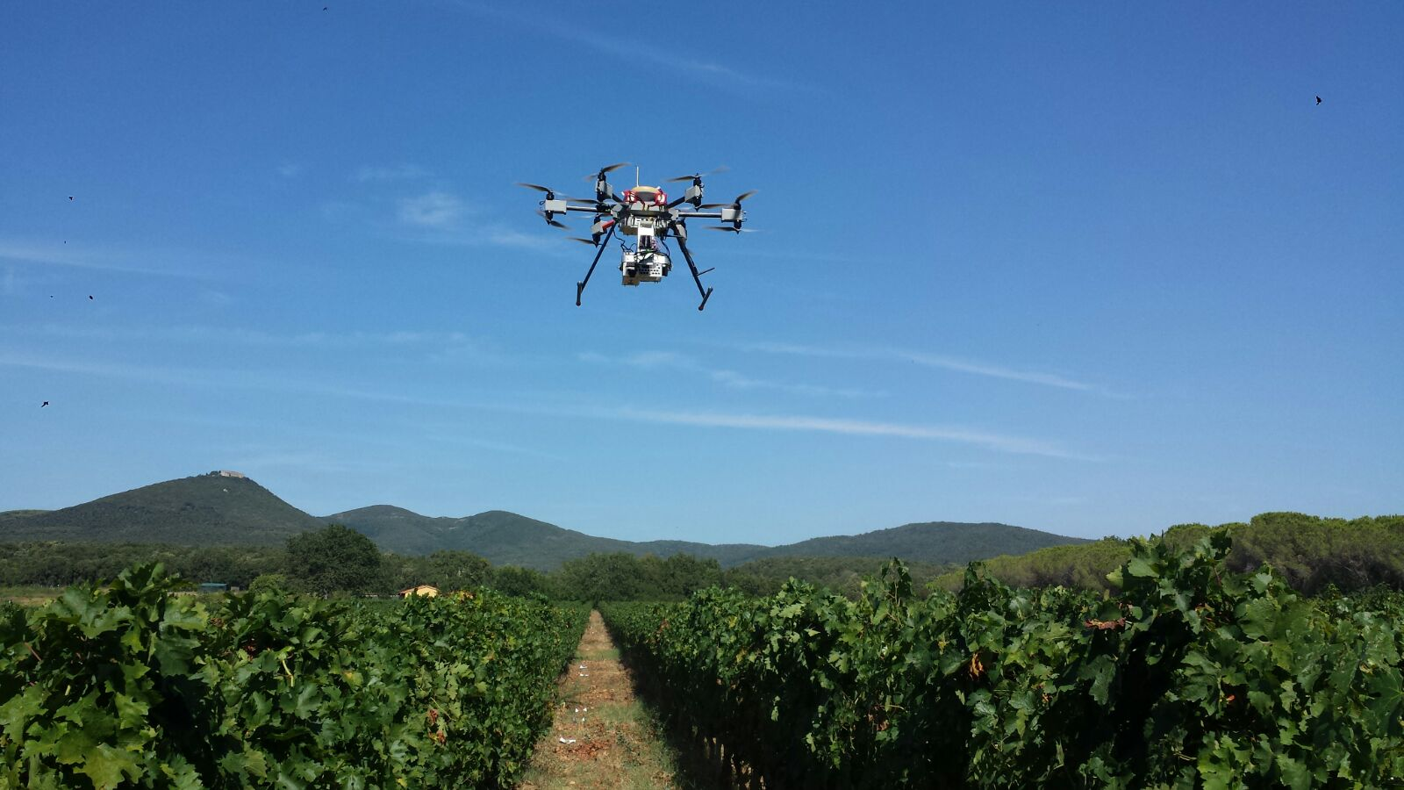
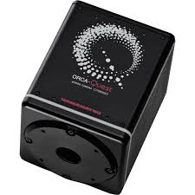
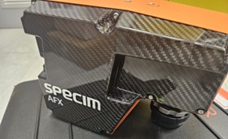
Infrastruttura
Infrastruttura RS-AeroLab (composta da più gruppi e finanziata da più progetti nel tempo):
UAV hyperspectral
UAV Lidar
Ground spectrometer
Single Photon camera
Ancillary sensors
Piattaforma AGROSAT: www.agrosat.it

Slide 3
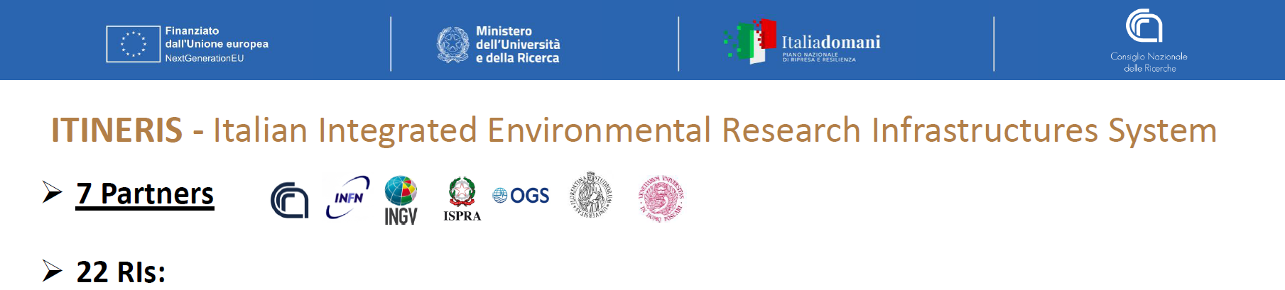
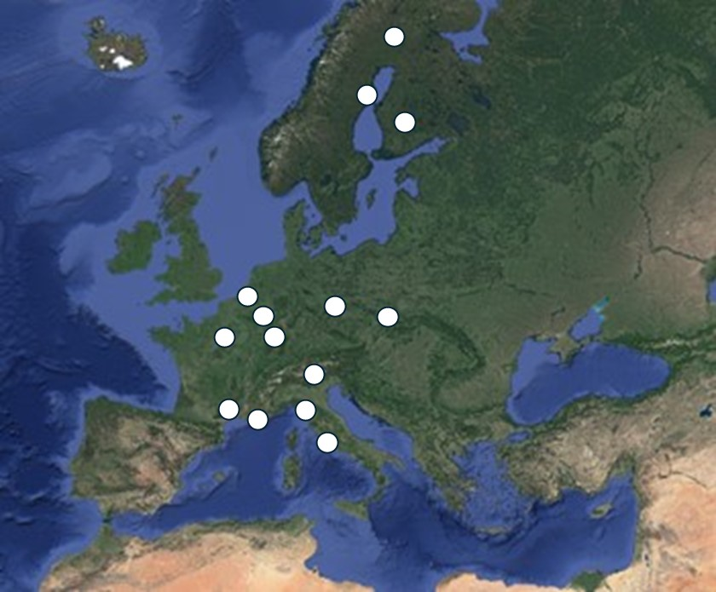
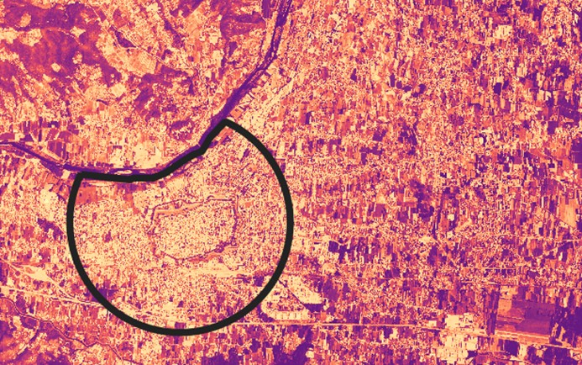
ITINERIS – PNRR → Infrastrutture di ricerca (RI) ESFRI
Potenziamento RI, servizi cross-RI
Sviluppare prodotti basati su siti RI (e.g plant traits…)
Airborne + PRISMA mapping
PRISMA scenes at ICOS forest sites

Slide 4

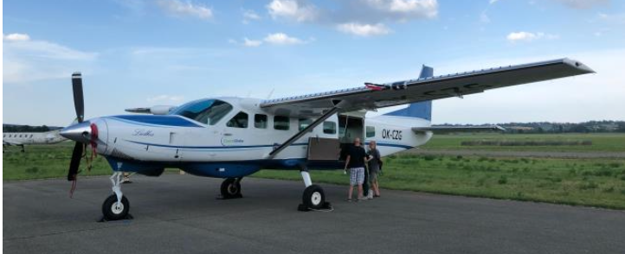
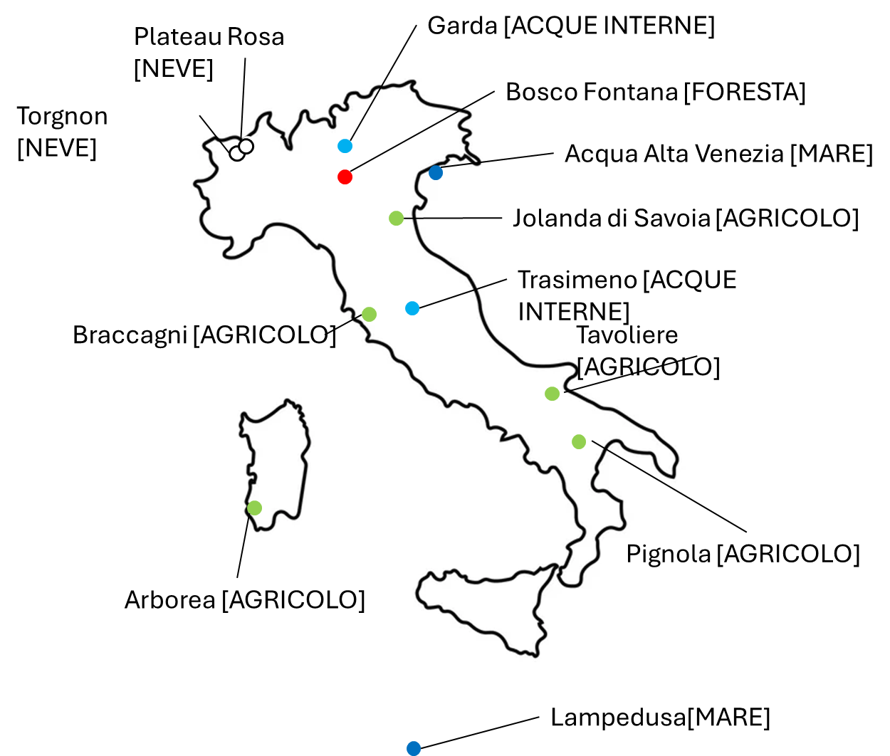
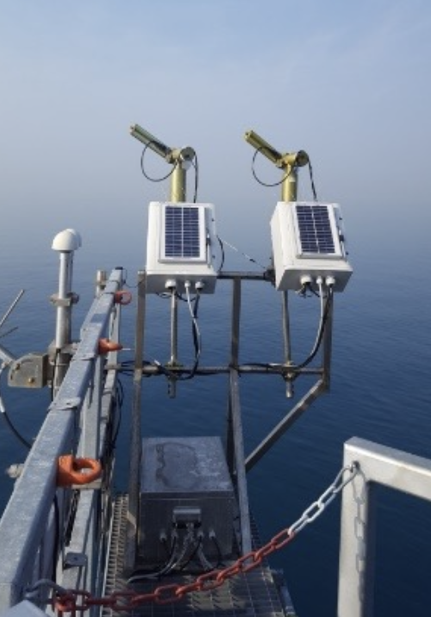
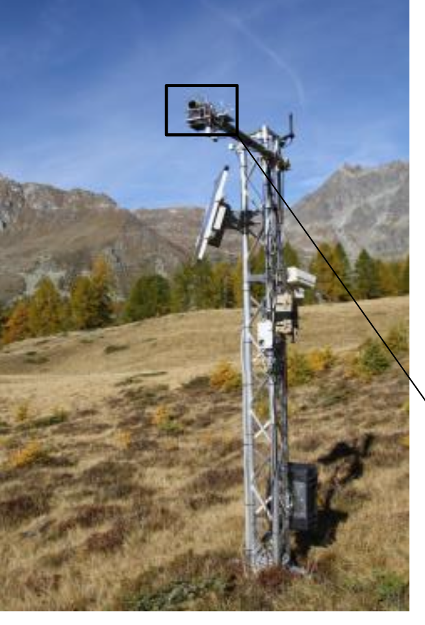


PRISCAV CAL/VAL - ASI
MISURE IN CONTINUO
CAMPAGNE DI MISURA
PRISCAV Network

Slide 5

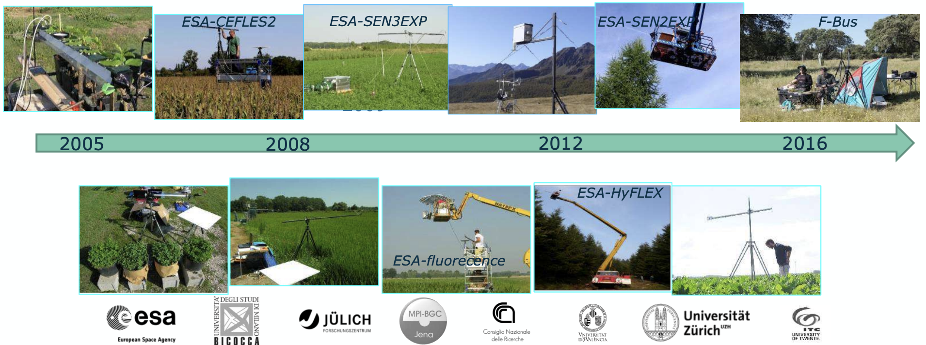
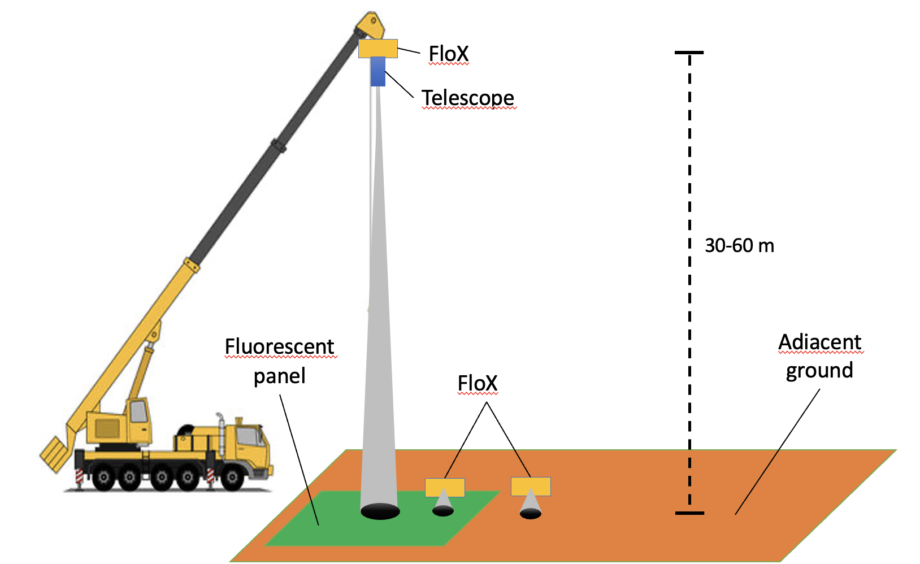
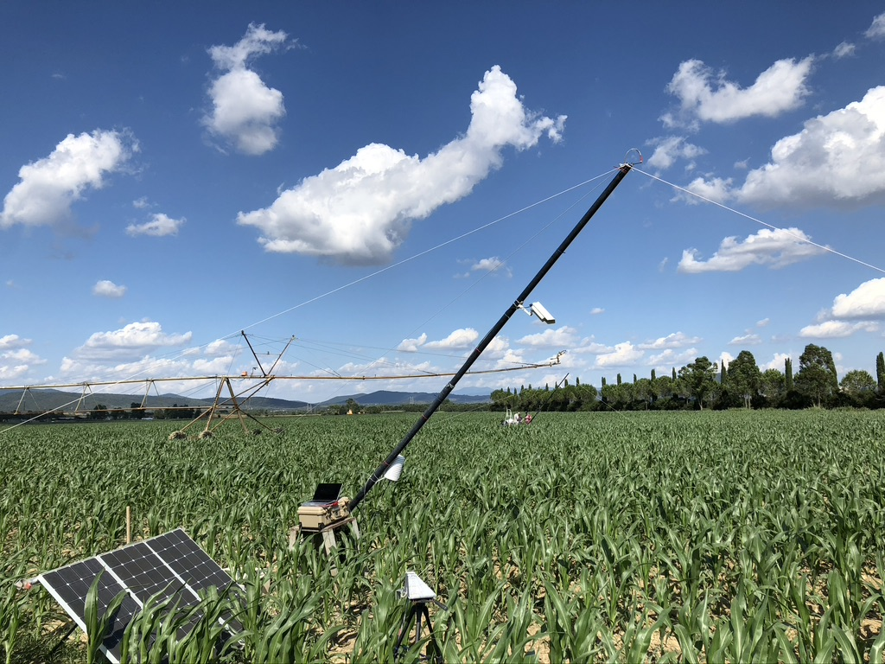
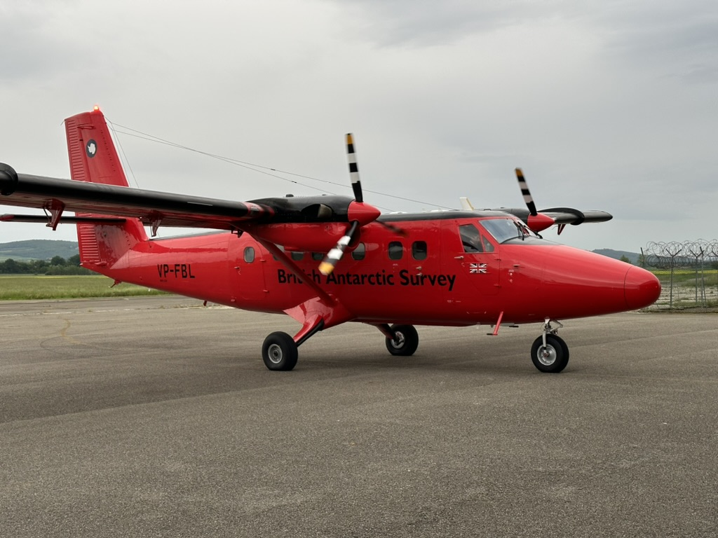
FLEX - Fluorescence Explorer (ESA)
Preparatory Activities
DeFlox
2022
Atmoflex
Flexsense

Slide 6
Attività:
Photosynthesis
Productivity and Carbon
Precision Agriculture
Soil Mapping
Plant traits retrieval
Phenotyping
Urban Analysis
Connections with:
SMA
BO
CT

